Slide 1

UBND XÃ LA HIÊN
TRƯỜNG THCS CÚC ĐƯỜNG
Chào mừng các thầy cô giáo về dự giờ tiết học Toán lớp 6a
TIẾT 24: LUYỆN TẬP CHUNG
Giáo viên: Phạm Thị Hồng Mây
Trường THCS Cúc Đường

Slide 2

KHỞI ĐỘNG
Cô sẽ gọi một bạn bất kỳ trong lớp, bạn nào được gọi sẽ đứng lên chọn 1 trong 4 câu hỏi dưới đây và trả lời câu hỏi của mình. Các bạn còn lại chú ý lắng nghe và nhận xét.

Slide 3




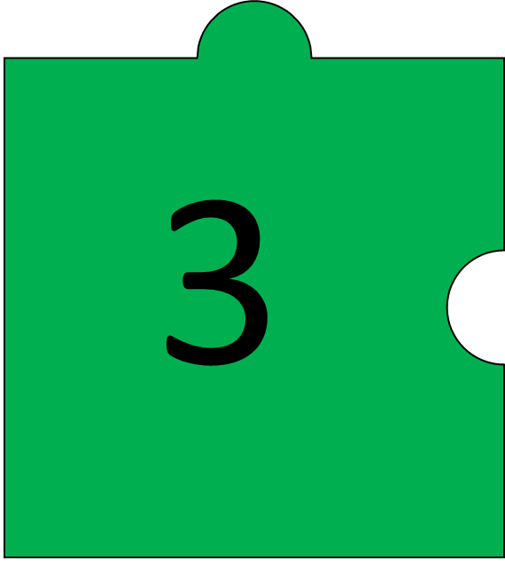
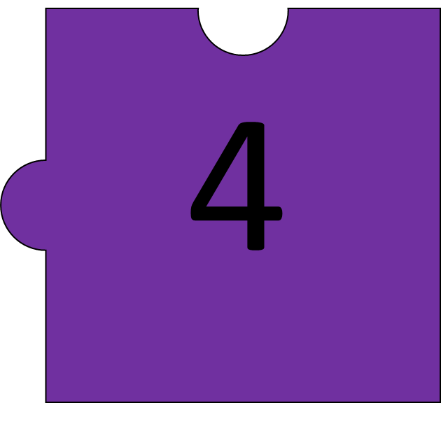
So sánh cách tìm ƯCLN và BCNN
Tìm ƯCLN | Tìm BCNN
Bước 1. Phân tích các số ra thừa số nguyên tố
Bước 2. Chọn ra thừa số nguyên tố:
Chung | Chung và riêng
Bước 3. Lập tích các thừa số đã chọn. Mỗi thừa số lấy với số mũ
Nhỏ nhất | Lớn nhất
NỘI DUNG TIẾP THEO

Slide 4




Câu hỏi 1: Sắp xếp đúng thứ tự để được các bước tìm ƯCLN
Chọn ra các thừa số nguyên tố chung
Lập tích các thừa số đã chọn, mỗi thừa số lấy với số mũ nhỏ nhất. Tích đó là ƯCLN phải tìm
Phân tích mỗi số ra thừa số nguyên tố
A. 1; 2; 3
B. 3; 1; 2
C. 2; 3; 1

Slide 5
Câu hỏi 2: Sắp xếp đúng thứ tự để được các bước tìm BCNN
Chọn ra các thừa số nguyên tố chung và riêng
Phân tích mỗi số ra thừa số nguyên tố
Lập tích các thừa số đã chọn, mỗi thừa số lấy với số mũ lớn nhất. Tích đó là BCNN cần tìm
A. 2; 1; 3.
B. 1; 2; 3
C. 3; 2; 1

Slide 6
Câu hỏi 3. Tìm ƯCLN của 60 và 90
Giải
Phân tích 60 và 90 ra thừa số nguyên tố, ta có:
60 = 2² . 3 . 5
90 = 2. 3² . 5
Do đó ƯCLN(60,90) = 2.3.5 = 30
A. Đúng.
B. Sai

Slide 7
Câu hỏi 4. Tập hợp nào chỉ gồm các phần tử là số nguyên tố ?
A. {13; 15; 117; 19}
B. {3; 10; 7; 13}
C. {3; 5; 7; 11}
A.
B.
C.

Slide 8
TIẾT 24: LUYỆN TẬP CHUNG

Slide 9
Bài tập 1: Tìm ƯCLN của (18, 45, 135)
Ví dụ 2 : SGK- tr54
Tìm số tự nhiên a lớn nhất sao cho (18 a, 45 a, 135 a)
Giải
Phân tích 18; 45 và 135 ra thừa số nguyên tố, ta có:
18 = 2.3²
45 = 3².5
135 = 3³.5
Do đó ƯCLN (18, 45, 135) = 3² = 9.

Slide 10

Bài 2.46: Tìm ƯCLN và BCNN của:
3. 5² và 5².7
ƯCLN ( 3. 5², 5².7) = 5²= 25
BCNN ( 3. 5², 5².7) = 3. 5².7 = 525
b) 2². 3. 5; 3².7 và 3. 5. 11
ƯCLN (2². 3. 5, 3².7, 3. 5. 11) = 3
BCNN (2². 3. 5, 3².7, 3. 5. 11) = 2². 3².5.7.11=13860

Slide 11
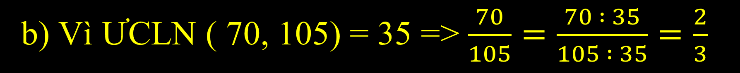
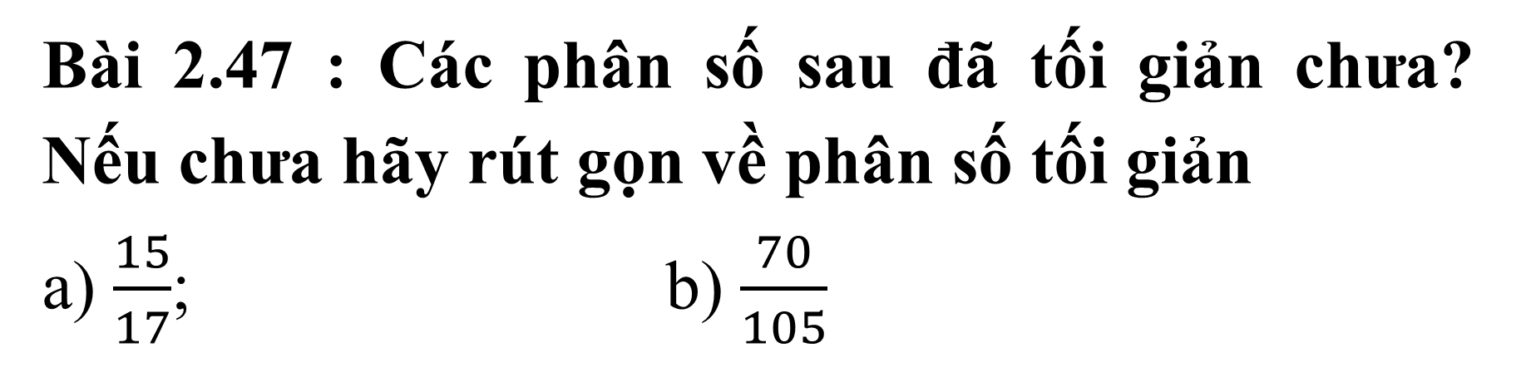
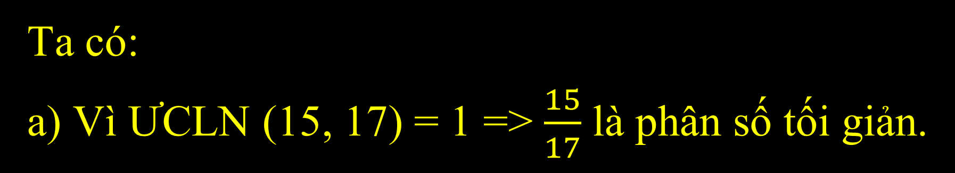
Bài 2.47 : Các phân số sau đã tối giản chưa? Nếu chưa hãy rút gọn về phân số tối giản
a) $\frac{15}{17}$; b) $\frac{70}{105}$
Ta có:
a) Vì ƯCLN (15, 17) = 1 => $\frac{15}{17}$ là phân số tối giản.
b) Vì ƯCLN ( 70, 105) = 35 => $\frac{70}{105}=\frac{70 : 35}{105 : 35}=\frac{2}{3}$

Slide 12
Bài 2.44: (SGK/53)
Thực hiện phép tính:
a) b)
Giải:
a) Ta có BCNN(7, 11) = 77
nên
b) Ta có BCNN(20, 15) = 60
nên

Slide 13
Bài 2.48 (Sgk) Hai vận động viên chạy xung quanh một sân vận động. Hai vận động viên xuất phát tại cùng một thời điểm, cùng vị trí và chạy cùng chiều. Vận động viên thứ nhất chạy một vòng sân hết 360 giây, vận động viên thứ 2 chạy một vòng sân hết 420 giây. Hỏi sau bao nhiêu phút họ gặp lại nhau, biết tốc độ di chuyển của họ không đổi?

Slide 14
Bài 2.48:
Đổi: 360 giây = 6 phút; 420 giây = 7 phút
Gọi: Thời gian họ gặp lại nhau là: x (phút)
=> x = BCNN (6, 7) = 42
Vậy sau 42 phút họ gặp lại nhau.

Slide 15
Ví dụ 3: Gọi: Thời gian để sau đó ba đèn cùng phát sáng lần tiếp theo là x (giây).
Khi đó: x = BCNN (6, 8, 10)
6 = 2.3
8 = 2³
10 = 2.5
=> x = BCNN ( 6, 8, 10) = 2³.3.5 = 120
Do đó sau 120 giây = 2 phút tức là vào lúc 6 giờ 2 phút thì ba đèn lại cùng phát sáng lần tiếp theo.

Slide 16
HOÀN THÀNH PHIẾU BÀI TẬP
a | 9 | 34 | 120 | 15 | 2 987
b | 12 | 51 | 70 | 28 | 1
ƯCLN(a, b) | 3 | ? | ? | ? | ?
BCNN(a, b) | 36 | ? | ? | ? | ?
ƯCLN(a, b) . BCNN(a, b) | 108 | ? | ? | ? | ?
a . b | 108 | ? | ? | ? | ?

Slide 17
HOÀN THÀNH PHIẾU BÀI TẬP
a | 9 | 34 | 120 | 15 | 2 987
b | 12 | 51 | 70 | 28 | 1
ƯCLN(a, b) | 3 | 17 | 10 | 1 | 1
BCNN(a, b) | 36 | 102 | 840 | 420 | 2987
ƯCLN(a, b) . BCNN(a, b) | 108 | 1734 | 8400 | 420 | 2987
a . b | 108 | 1734 | 8400 | 420 | 2987
=> ƯCLN (a, b) . BCNN (a, b) = a . b

Slide 18
HƯỚNG DẪN VỀ NHÀ
- Ôn lại nội dung kiến thức đã học từ đầu chương II,
- Chuẩn bị sản phẩm sơ đồ tư duy tóm tắt nội dung chương II ra giấy A₁ theo tổ.
- Hoàn thành nốt các bài tập còn thiếu trên lớp và làm thêm bài 2.49 và 2.52 (SGK – tr 55)
- Xem trước các bài tập “ Bài tập cuối chương II”.
Chúc các em hoàn thành tốt nhiệm vụ.
Yêu cầu:

Slide 19

CÁM ƠN QUÝ THẦY CÔ VÀ CÁC EM HỌC SINH
ĐÃ VỀ DỰ TIẾT HỌC NÀY

